Slide 1
TRƯỜNG THCS N’THÔN HẠ
TỔ KHOA HỌC TỰ NHIÊN
NGOẠI KHOÁ
AN TOÀN GIAO THÔNG
VÀ PHÒNG TRÁNH ĐUỐI NƯỚC
CHO HỌC SINH KHỐI 6
TÂN HỘI, NGÀY 06 THÁNG 3 NĂM 2026

Slide 2
CHƯƠNG TRÌNH NGOẠI KHOÁ
- Phần thứ nhất: tìm hiểu về an toàn giao thông.
- Phần thứ hai: tìm hiểu về phòng tránh đuối nước.
- Phần thứ ba: phần thi cho các lớp.

Slide 3
I. PHẦN THỨ NHẤT
GIÁO DỤC AN TOÀN GIAO THÔNG

Slide 4
Thông tin
Năm 2024, toàn quốc xảy ra hơn 23.837 vụ TNGT, bị thương 17.705 người, làm chết 10.996 người;
- Ở Lâm Đồng: Năm 2024, xảy ra 479 vụ TNGT làm 186 người chết, 402 người bị thương. So với năm 2023, số vụ TNGT giảm 8 vụ, giảm 83 người chết và tăng 127 người bị thương; dịp tết Nguyên đán 2025 trên địa bàn tỉnh đã xảy ra 5 vụ tai nạn giao thông, làm 3 người chết, 6 người bị thương.

Slide 5
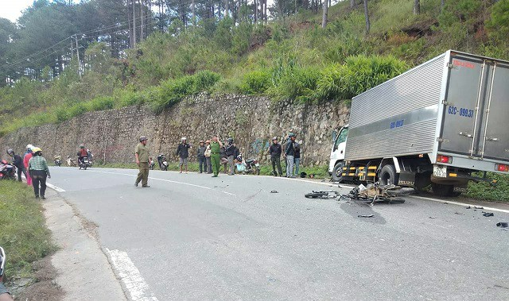
2 HS Lâm Đồng bị tai nạn giao thông năm 2019

Slide 6
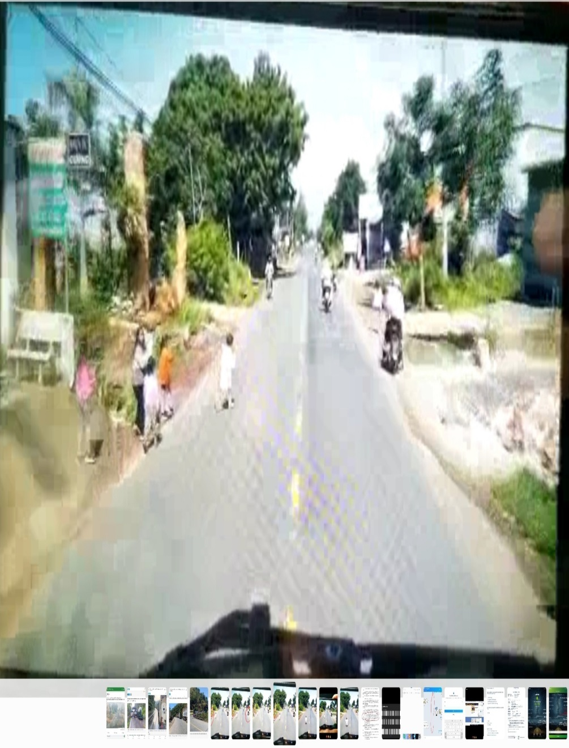
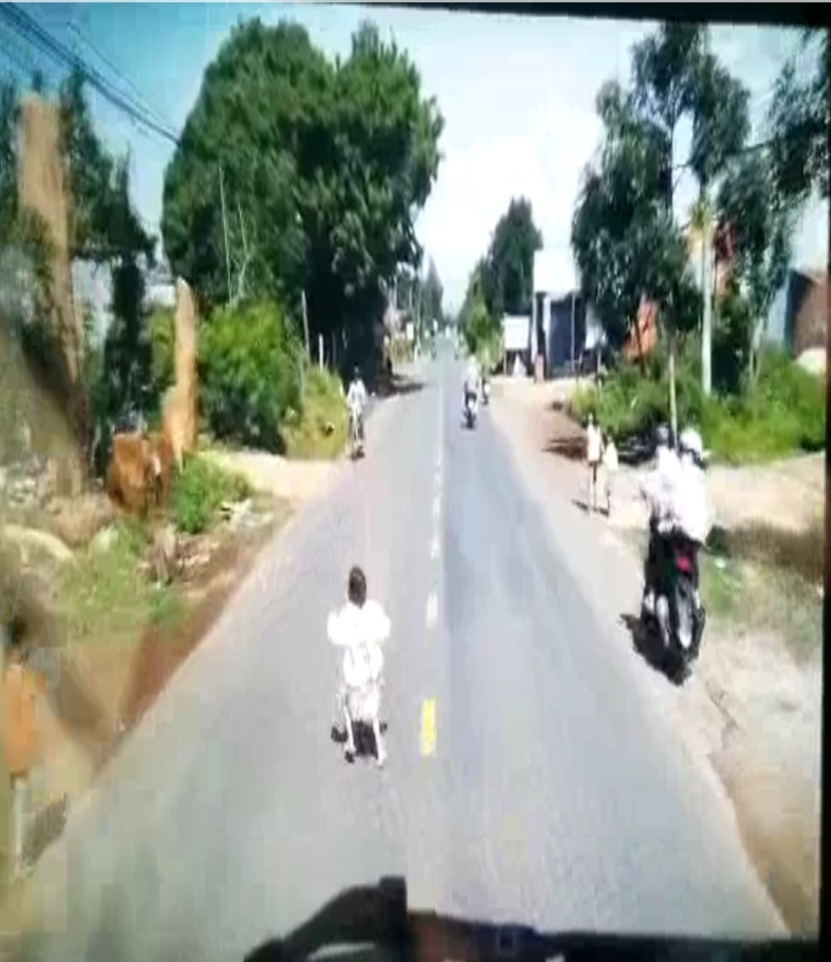
Em bé bất ngờ chạy lao ra dường QL 27C- Đức Trọng, 8-2022

Slide 7
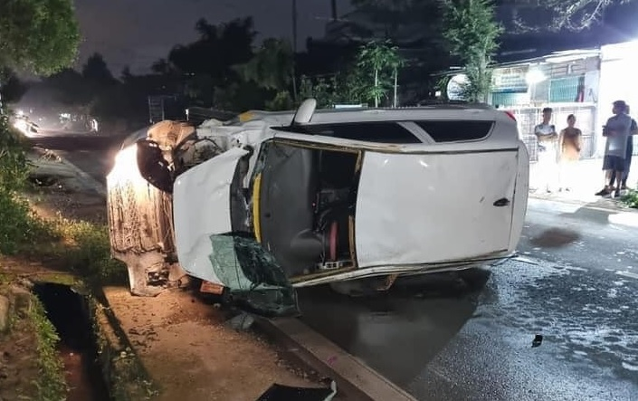
Tai nạn giao thông ở xã Bình Thạnh 10-2021

Slide 8
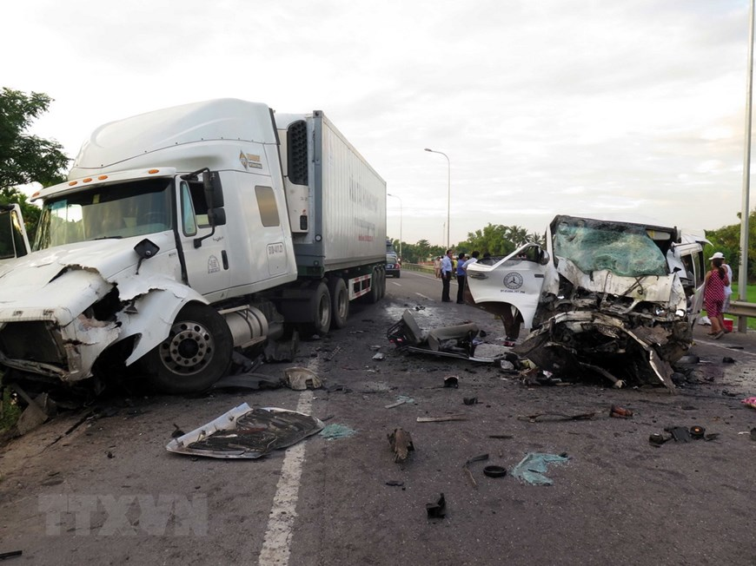
THỰC TRẠNG TAI NẠN GIAO THÔNG
Năm 2018 cả nước xảy ra hơn 18700 vụ tai nạn làm 8200 người bị chết và và 14800 người bị thương

Slide 9
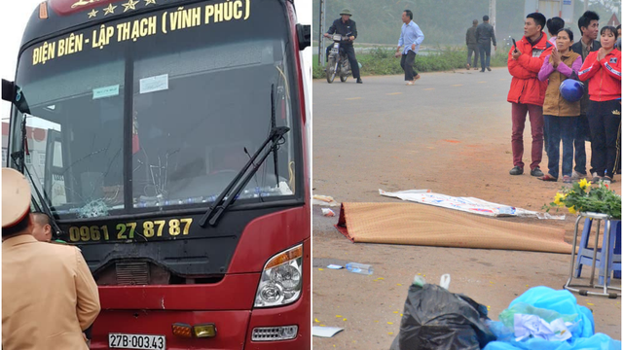
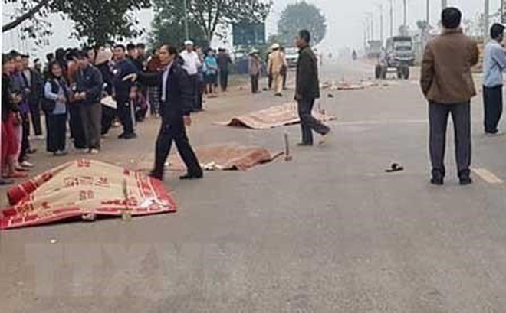
THỰC TRẠNG TAI NẠN GIAO THÔNG
Trong 6 tháng đầu năm 2019, cả nước đã xảy ra 8.385 vụ tai nạn giao thông, làm chết 3.810 người (962 tre em), bị thương 6.358 người

Slide 10
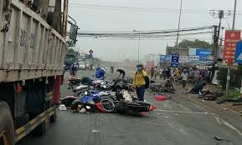
Năm 2022, 1 ngày có khoảng 17 người chết vì TNGT
Xe container đâm vào đoàn người chờ đèn đỏ tại Long An làm 6 người thiệt mạng ngày 2/1/2019

Slide 11
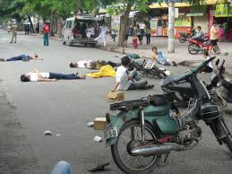
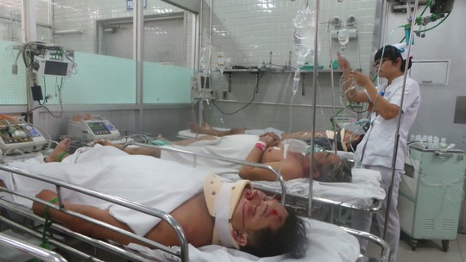
HẬU QUẢ CỦA TAI NẠN GIAO THÔNG

Slide 12
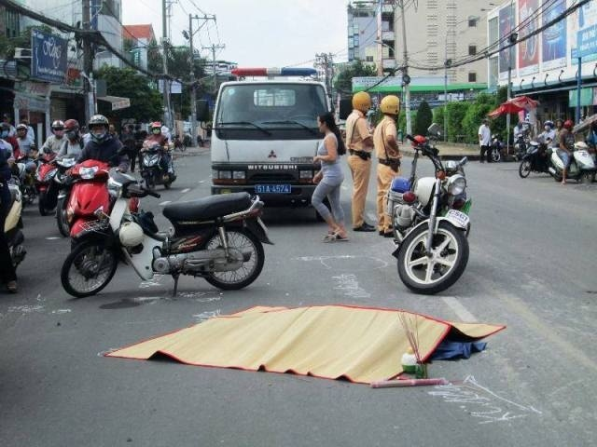
Thiệt hại về nhân mạng

Slide 13
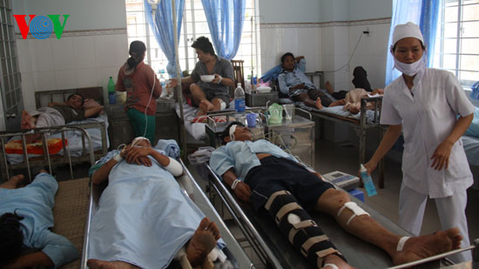
Chấn thương sọ não, tàn tật vĩnh viễn

Slide 14
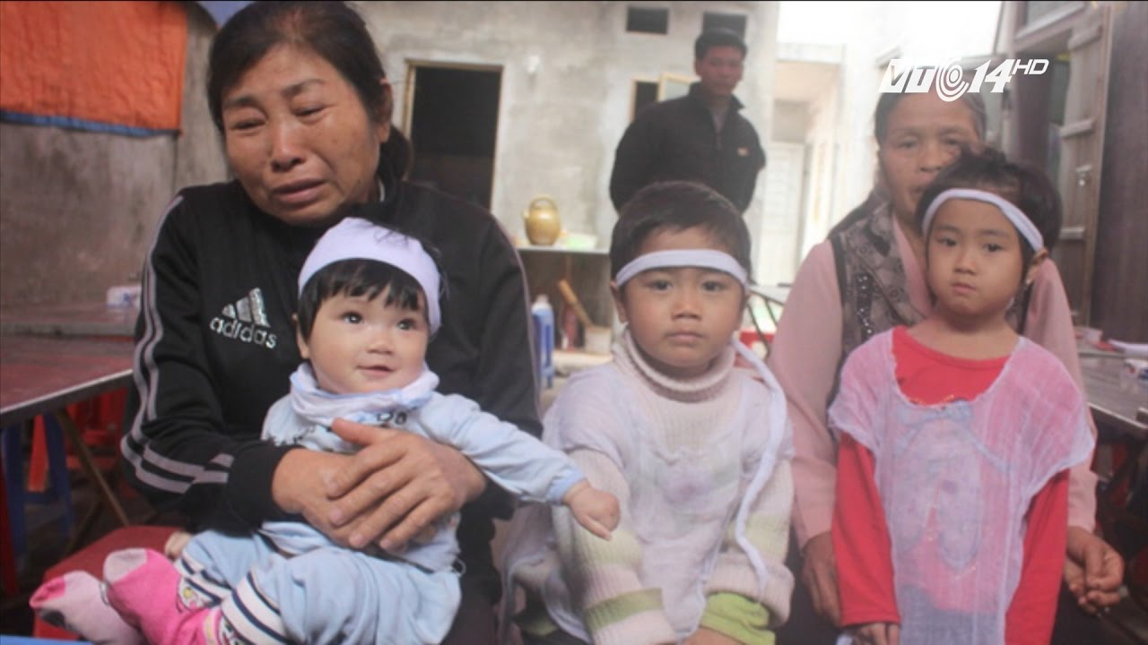
Mất mát về tinh thần
Những trẻ em mồ côi cha mẹ vì TNGT

Slide 15
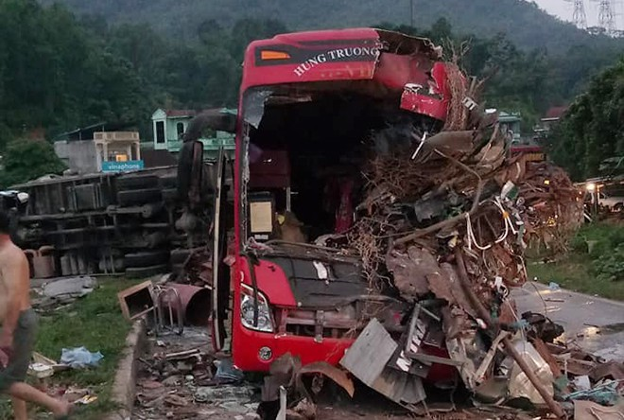
Thiệt hại về tài sản
Mỗi năm Việt Nam thiệt hại khoảng 60 nghìn tỷ đồng vì TNGT

Slide 16
Nguyên nhân gây tai nạn
Uống rượu bia rồi tham gia giao thông;
Phóng nhanh, vượt ẩu;
Đi không đúng phần đường: khi đi đường, khi sang đường;
Không quan sát kỹ khi tham gia giao thông;
Đi hàng 2 hàng 3 khi tham gia giao thông;
HS đi xe máy, đi xe phân khối lớn…
Không đội mũ bảo hiểm làm tăng tỉ lệ chấn thương sọ não, tỉ lệ tử vong…

Slide 17
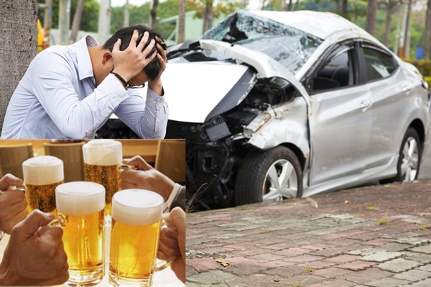
Nguyên nhân chủ yếu gây TNGT
Hơn 80% số vụ TNGT liên quan tới bia, rượu

Slide 18
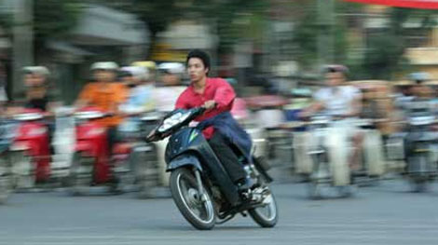
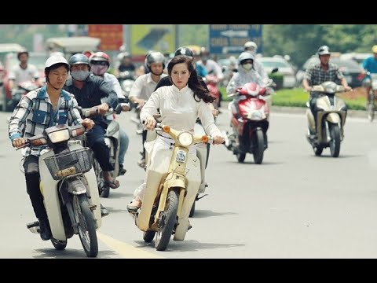
Nguyên nhân chủ yếu gây TNGT
Chạy xe máy lạng lách, đánh võng.

Slide 19
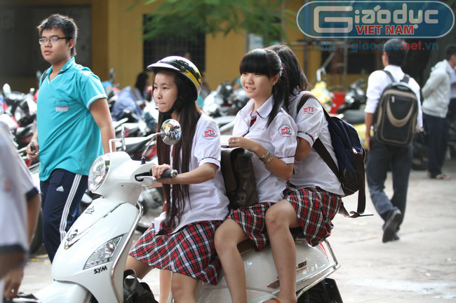
Chở quá người và không đội mũ bảo hiểm

Slide 20
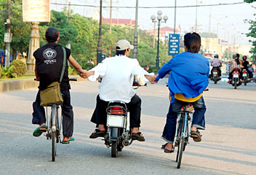
Dàng hàng ngang và kéo tay nhau khi tham gia giao thông

Slide 21
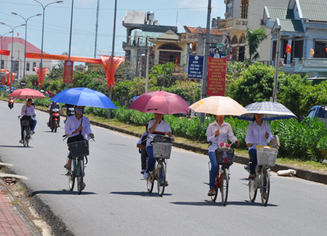
Dùng ô khi tham gia giao thông, làm khuất tầm nhìn; lực cản của gió làm người điều khiển xe mất thăng bằng…

Slide 22
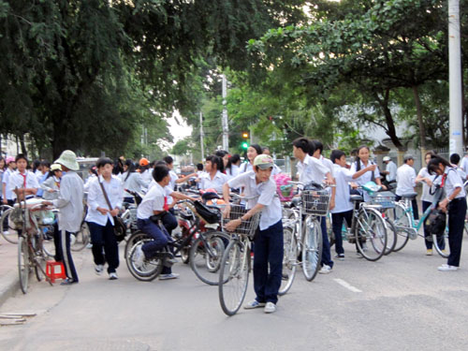
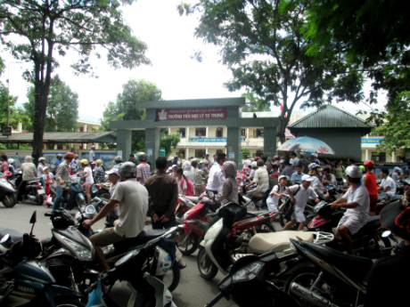
Tụ tập động người khi tham gia giao thông

Slide 23
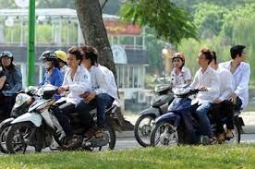
Lỗi HS hay vi phạm và xử phạt
1 - Tụ tập dưới lòng, lề đường
HS tụ tập dưới lòng lề đường bị phạt 100.000 - 200.000 đồng.
- Bị phạt từ 200.000 đồng - 300.000 đồng nếu đi xe mà dừng xe, đỗ xe dưới lòng đường hay tụ tập từ 03 xe trở lên ở lòng đường. Ngoài ra còn bị tước giấy phép lái xe; nếu gây tai nạn thì bị xử lí hình sự.

Slide 24
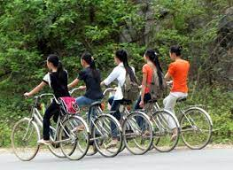
2 - Chạy xe dàn hàng ngang trên đường
- Phạt cảnh cáo hoặc phạt tiền từ 600.000 đồng - 800.000 đồng nếu đi xe dàn hàng ngang từ 03 xe trở lên. Nếu gây tai nạn: phạt 10 – 14 triệu.

Slide 25
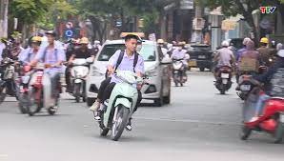
3 - Không đội mũ bảo hiểm
Đi xe đạp điện không đội mũ bảo hiểm bị phạt
Do vậy, học sinh sẽ bị phạt từ 400.000 đồng - 600.000 đồng.

Slide 26
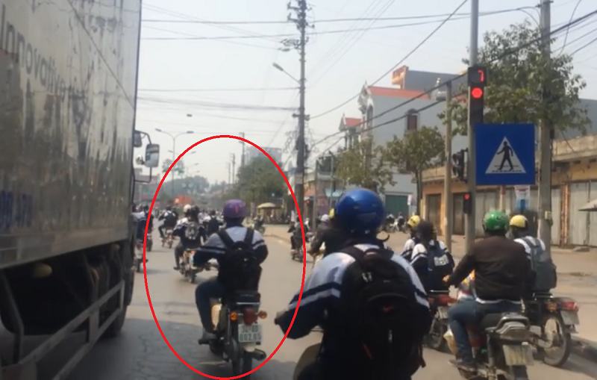
4 - Vượt đèn đỏ
Học sinh đi xe đạp, xe đạp điện vượt đèn đỏ bị phạt từ 150.000 đồng – 250.000 đồng.

Slide 27
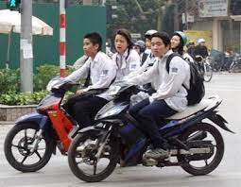
5 - Điều khiển xe mô tô, xe gắn máy khi chưa đủ tuổi
Phạt tiền từ 400.000 đồng -> 600.000. Bố mẹ, người giao xe bị phạt đến 10 triệu đồng, nếu gây tai nạn còn bị truy tố (có thể bị tù).

Slide 28
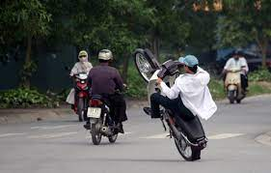
6 - Lạng lách, đánh võng
- Phạt tiền lên tới 14 triệu đồng nếu đi xe mô tô, xe gắn máy, xe máy điện… lạng lách hoặc đánh võng trên đường bộ trong, ngoài đô thị.
- Nếu gây tai nạn thì bị truy tố hình sự.

Slide 29
Một số kỹ năng cần thiết để đảm bảo an toàn khi tham gia giao thông
1. Không uống rượu bia khi tham gia giao thông
2. Giảm tốc độ khi đến ngã tư, ngã ba, khúc cua, ngã rẽ
3. Không lách vào những khe hở quá hẹp giữa hai xe.
4. Sử dụng gương chiếu hậu, đèn tín hiệu và đèn pha đúng cách;
5. Giữ khoảng cách an toàn với xe đi trước

Slide 30
Một số kỹ năng cần thiết để đảm bảo an toàn khi tham gia giao thông (tt)
6. Tránh đi vào điểm mù của xe ô tô cỡ lớn
7. Lưu ý khi đi đường cao tốc
8. Nhường đường cho xe ưu tiên
9. Sang đường đúng cách
10. Tuân thủ luật giao thông và chỉ dẫn của lực lượng chức năng

Slide 31
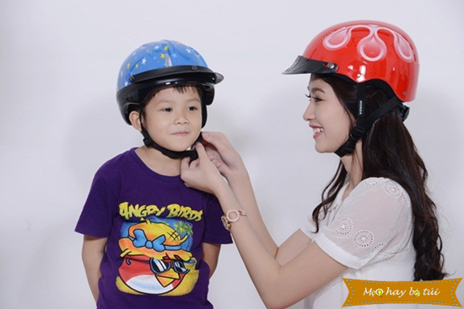
Chỉ có mũ bảo hiểm đảm bảo chất lượng mới có tác dụng giảm chấn thương sọ não khi xảy ra tai nạn

Slide 32
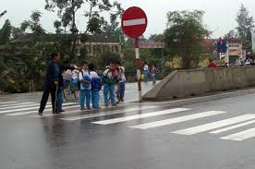
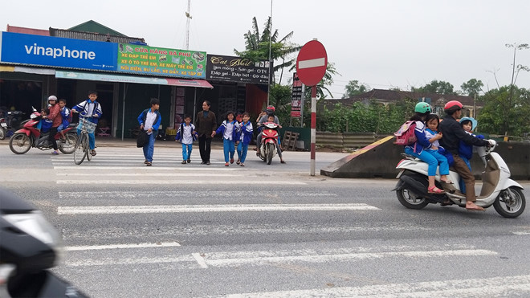
Quan sát kỹ trước khi sang đường

Slide 33
Quy định tuổi chạy xe máy, xe đạp điện
Không quy định độ tuổi khi đi xe đạp điện (không phải xe máy điện) nhưng phải đội mũ bảo hiểm.

Slide 34
Theo quy định tại điểm a khoản 1 Điều 60 Luật giao thông đường bộ có quy định: người đủ 16 tuổi trở lên được lái xe gắn máy có dung tích xi-lanh dưới 50 phân khối. Theo quy định trên thì tất cả những xe gắn máy (kể cả xe máy điện) có dung tích xi-lanh dưới 50 phân khối thì người điều khiển phải đủ 16 tuổi.

Slide 35
Đủ 18 tuổi trở lên được chạy xe trên 50cm³
Nhưng phải đảm bảo điều kiện:
Sức khoẻ;
Có giấy phép lái xe.

Slide 36
I. PHẦN THỨ HAI
GIÁO DỤC PHÒNG TRÁNH ĐUỐI NƯỚC

Slide 37
Thông tin
Ở Việt Nam có 2.000 trẻ em đuối nước mỗi năm, cao gấp 10 lần các nước khác.
Năm 2024 Lâm Đồng có 30 vụ đuối nước, chủ yếu từ 6 – 9 tuổi.
Ngày 25 tháng 7 hàng năm là ngày Thế giới phòng chống đuối nước.

Slide 38
Vào tháng 6 năm 2020 ở Đức Trọng xảy ra 3 vụ đuối nước làm chết 6 người:
+ Ngày 4/6/2020 xảy ra 2 vụ làm chết 3 HS lớp 8: 2 HS THCS Ninh Gia, 1 HS trường THCS Tân Hội
+ Ngày 29/6/2020: chết 2 HS trường THCS Hiệp Thạnh + 1 thanh niên.
+ Gần đây nhất 3/2025 chết 1 HS Lớp 9…

Slide 39
“Chiều 17/4/2023, được nghỉ học nên nhóm 8 học sinh nữ đang học lớp 5 tại thôn B’Đơ rủ nhau ra sông Đại Nga (đoạn giáp ranh giữ thôn B’Đơ, xã Lộc An, huyện Bảo Lâm và xã Lộc Nga, TP Bảo Lộc) tắm. Trong lúc tắm, chơi đùa trên sông thì không may em K. Kh. M. (11 tuổi, ngụ tại thôn B’Đơ và đang học tại một trường Tiểu học trên địa bàn xã Lộc An) bị đuối nước.” (Theo Báo Lâm Đồng ngày 18/4/2023)

Slide 40
Thực trạng trẻ em bị đuối nước ở
Việt Nam
- Việt Nam có tỷ lệ tử vong do đuối nước cao gấp 10 các nước phát triển. Bình quân mỗi năm cả nước có trên 2000 trẻ em và vị thành niên tử vong do đuối nước.
- Trẻ em chết do đuối nước chỉ xếp sau tai nạn giao thông.
Mùa hè thường là thời điểm hay xảy ra đuối nước nhiều nhất.

Slide 41
NGUYÊN NHÂN DẪN ĐẾN ĐUỐI NƯỚC Ở TRẺ EM

Slide 42
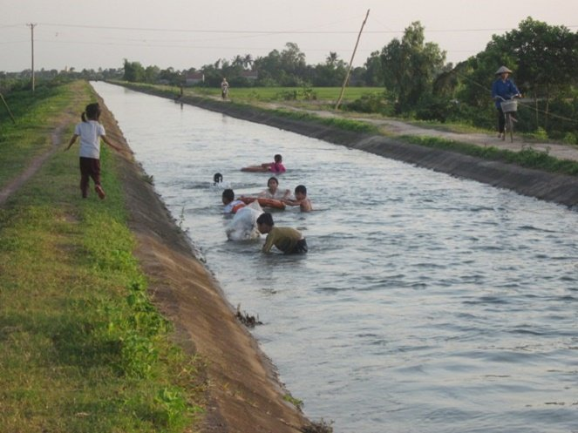
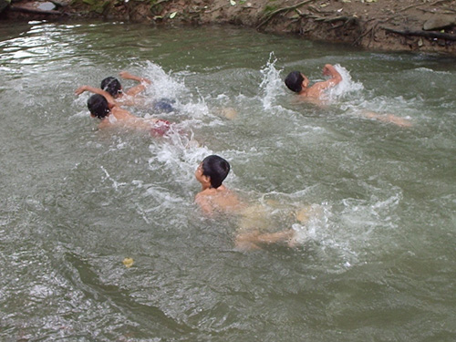
Những kênh thủy lợi cũng đầy nguy cơ đối với trẻ em.
Tắm sông hồ là điều thường thấy ở nhiều vùng miền khắp cả nước.

Slide 43
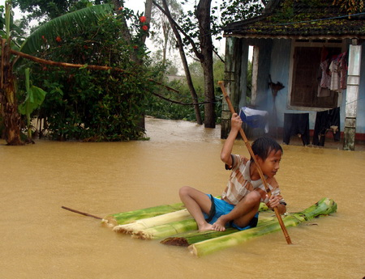
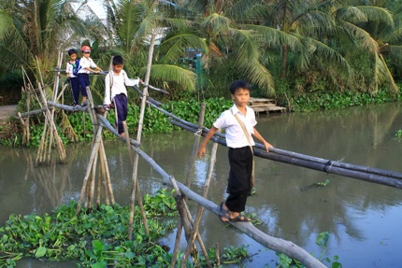
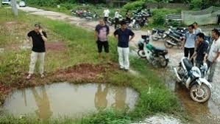
Lũ lụt
Cầu qua sông, rạch chưa an toàn
Hố sâu công trình chưa san lấp

Slide 44
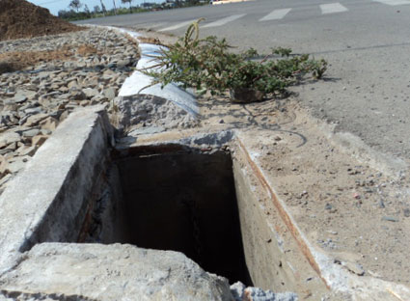
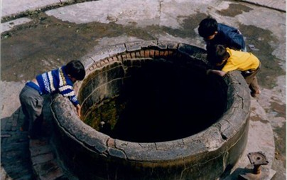
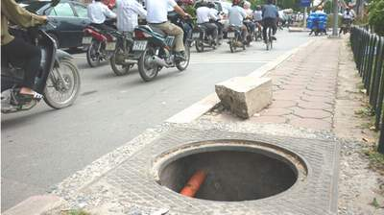
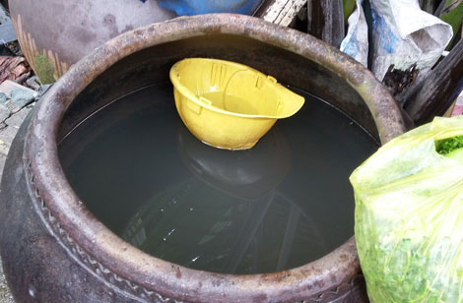
Chum vại, giếng, hố ga không có nắp đậy

Slide 45
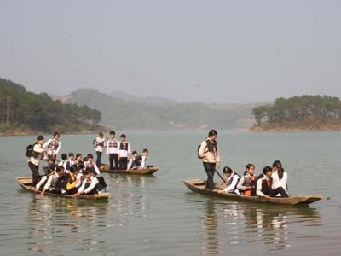
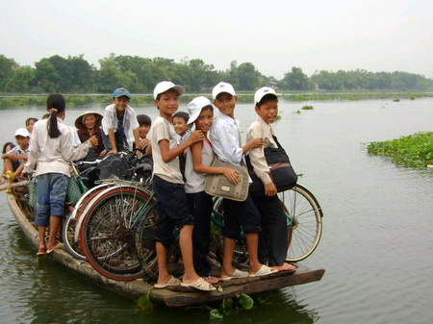
Đi thuyền không mặc áo phao,chở quá số người quy định.

Slide 46
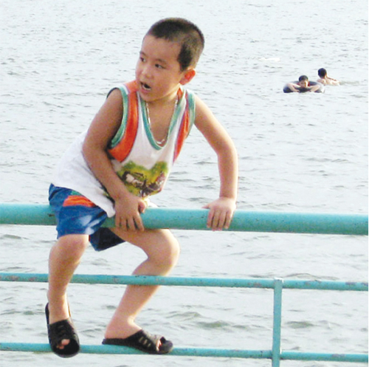
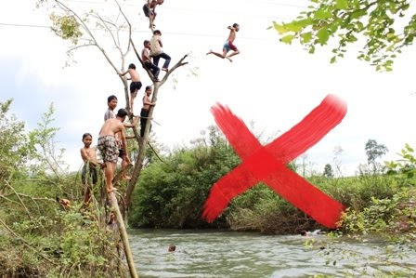
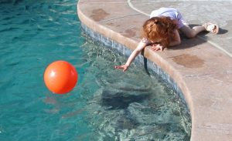
Trẻ nhỏ có bản tính hiếu động, tò mò thích nghịch ngợm, nô đùa mà không có sự giám sát, trông chừng của gia đình.

Slide 47
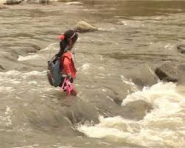
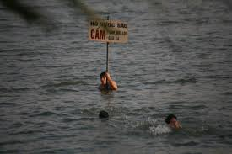
Đi qua chỗ nước xiết
Không chấp hành biển báo nguy hiểm.

Slide 48
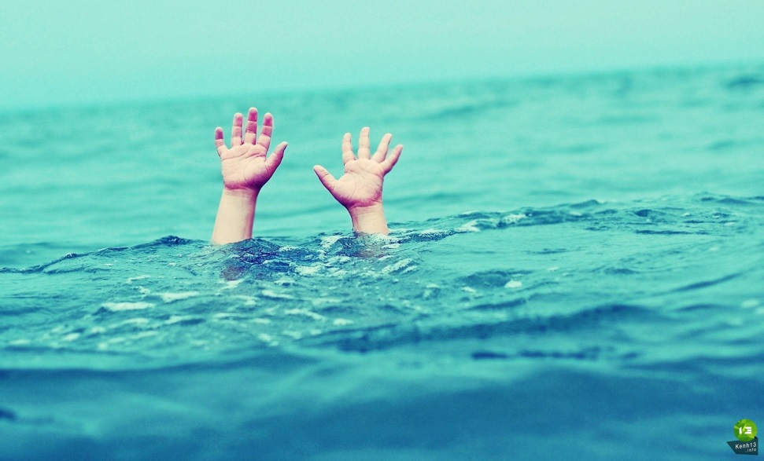
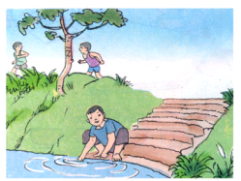
Không biết bơi, không biết các nguyên tắc an toàn khi bơi.
Chơi gần ao, hồ, sông, rạch… nhưng không có người lớn trông chừng.

Slide 49
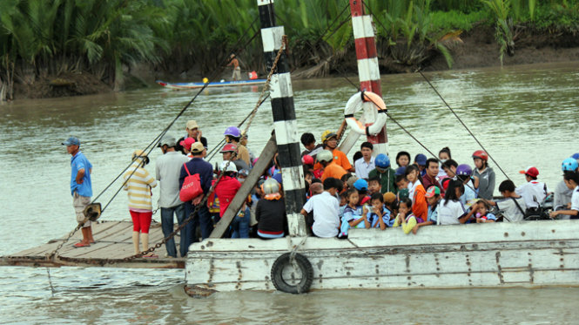

Không được trang bị những phương tiện bảo hộ khi đi lại trên ghe, phà, đò…

Slide 50
- Đuối nước là khi có sự xâm nhập đột ngột và nhiều của nước hoặc chất dịch vào đường thở (mũi, mồm, khí phế quản, phổi) làm cho không khí có chứa oxy không thể vào phổi được gọi là đuối nước. Hậu quả là não bị thiếu oxy, nếu không được cấp cứu kịp thời nạn nhân sẽ bị chết hoặc để lại di chứng não nặng nề.
- Trẻ em sức yếu nên rất dễ bị ngạt thở chỉ trong vòng thời gian 2 phút và với trẻ nhỏ, chỉ với lượng nước nhỏ như một xô nước cũng có thể làm trẻ chết đuối.

Slide 51
2. SƠ CỨU KHI TRẺ BỊ ĐUỐI NƯỚC
Nếu trẻ vẫn tỉnh, chỉ lo sợ hoảng hốt:
An ủi trẻ, đặt trẻ nằm ngửa, đầu nghiêng một bên giúp nước, dịch thoát ra nhanh chóng (tư thế an toàn)
Kiểm tra và moi hết dị vật trong miệng và đường thở của trẻ.

Slide 52

Nếu trẻ bất tỉnh, thở yếu hoặc đã ngưng thở, lập tức sơ cứu theo các bước sau:
- Bước 1: Đẩy đầu nạn nhân về phía sau, nâng hai hàm răng gần như chạm nhau, quan sát và lắng nghe hơi thở nạn nhân.
- Bước 2: Nạn nhân không còn thở, bịt mũi nạn nhân dùng miệng thổi hơi thật mạnh cho đến khi lồng ngực nạn nhân phòng

Slide 53

- Bước 3: Ta quỳ cạnh nạn nhân, hai tay thẳng, hai bàn tay chồng lên nhau đặt nơi lồng ngực xương ức của nạn nhân. Đè tay ép lồng ngực nạn nhân rồi từ từ buông ra làm theo chu kỳ khoảng 15 giây, chúng ta ép ngực nạn nhân khoảng 15 lần và thổi ngạt 2 lần, sau mỗi 4 chu kỳ ta kiểm tra mạch và hơi thở của nạn nhân 1 lần.

Slide 54
Bước 4: Ủ ấm chống choáng
Khi nạn nhân vào bờ mà còn tỉnh táo hoặc sau khi xốc nước và làm hô hấp nhân tạo, nạn nhân đã tỉnh lại hãy thay quần áo khô cho nạn nhân dùng khăn ủ ấm và cho uống nước trà nóng hay cà phê rồi chuyển đến cơ sở y tế.

Slide 55


5. Các biện pháp phòng tránh:
Biện pháp 1. Trông nom cẩn thận trẻ nhỏ và học sinh nhỏ tuổi.

Slide 56


Biện pháp 2. Loại bỏ “Mặt nước hở nguy hiểm”:

Slide 57


Biện pháp 3. Cảnh báo về “Mặt nước hở nguy hiểm”: Cắm biển cảnh báo nguy hiểm ở những nơi nước sâu ...);

Slide 58


Biện pháp 4. Giáo dục nâng cao nhận thức, kỹ năng của trẻ nhỏ và học sinh.

Slide 59


Biện pháp 5. Thực hiện tốt An toàn giao thông đường thủy.
.

Slide 60
Giếng nước
xây thành cao
có nắp đậy
Lội qua sông suối
khi trời mưa
giông bão
PHÒNG TRÁNH
TAI NẠN
ĐUỐI NƯỚC
Chấp hành tốt
các quy định
về giao thông
đường thủy
Chơi đùa gần
ao hồ sông suối
NÊN
KHÔNG NÊN
Tập bơi khi
có người lớn và có đủ
phương tiện
cứu hộ
Đùa nghịch
khi đi thuyền
Chum vại, bể nước
phải có nắp đậy.
Tắm sông, tắm biển khi
không có người lớn đi cùng

Slide 61
I. PHẦN THỨ BA
PHẦN THI
Mỗi câu 10 điểm, tổng số 100 điểm. Mỗi HS vắng không phép trừ 5 điểm, HS vắng có phép (có đơn xin phép hoặc tham gia hoạt động khác) thì không trừ điểm.

Slide 62
Nhắc HS THCS N’Thol Hạ
- Tránh xa nguồn nước nguy hiểm: sông suối, ao hồ, đập… khi đi học, đi chơi, đi chăn thả gia súc, đi làm đồng, không đi tắm sông suối… khi không có người lớn đi theo. Khi phát hiện các bạn rủ nhau đi tắm sông… phải báo ngay cho người lớn, giáo viên chủ nhiệm…
- Không ẵm em, dẫn em, cháu ra nơi có nguồn nước nguy hiểm…
- Đảm bảo an toàn giao thông.
- Học bơi khi có đủ điều kiện….

Slide 63
Câu 1. Theo Ban an toàn giao thông, năm 2024 ở Việt Nam có khoảng bao nhiêu vụ tai nạn giao thông ?
Dưới 22.000 vụ.
B. Dưới 23.000 vụ.
C. Trên 24.000 vụ.
D. Trên 23.000 vụ.
D

Slide 64
Câu 2. Cho các điều kiện sau: 1. Đủ 16 tuổi. 2. Có giấy phép lái xe. 3. Đủ 18 tuổi; 4. Sức khoẻ bình thường; 5. Khuyết tật mắt và chân. Một người được chạy xe trên 50cm³ phải đủ những điều kiện nào ?
1, 2 và 4.
B. 2, 3 và 4.
C. 2, 3 và 5.
D. 1, 2 và 4.
B

Slide 65
Câu 3. Ở Việt Nam trung bình mỗi năm có khoảng bao nhiêu trẻ em bị đuối nước ?
Khoảng 2000.
B. Khoảng 3000.
C. Khoảng 4000.
D. Khoảng 5000.
A

Slide 66
Câu 4. Tỉnh Lâm Đồng (cũ) năm 2024 xảy ra bao nhiêu vụ tai nạn giao thông ?
477 vụ.
B. 478 vụ.
C. 479 vụ.
D. 480 vụ.
C

Slide 67
Câu 5. Khi ngồi sau xe máy, đi xe đạp điện đến trường học HS phải có thói quen
mang đủ sách vở.
B. đội mũ bảo hiểm.
C. đi học đúng giờ.
D. không ăn quà vặt.
B

Slide 68
Câu 6. Thành thạo kỹ năng nào sau đây giúp hạn chế nạn đuối nước cho mọi người ?
Câu cá.
B. Lội suối.
C. Leo trèo.
D. Bơi lặn.
D

Slide 69
Câu 7. Khi thấy một người bạn có nguy cơ bị đuối nước, tốt nhất em nên
tìm chặt cây nhỏ ném cho bạn.
B. nhảy ngay xuống cứu bạn lên.
C. gọi mọi người giúp đỡ.
D. cởi áo làm dây cứu bạn.
C

Slide 70
Câu 8. Hình phạt khi cá nhân, tổ chức giao xe máy cho người không đủ điều kiện lái xe và gây tai nạn là ?
bị phạt tối đa 20 triệu đồng.
B. bị phạt tối đa 10 triệu đồng.
C. bị phạt Cảnh cáo. .
D. bị truy tố trách nhiệm hình sự.
D

Slide 71
Câu 9. Theo quy định tại NĐ 168, HS không đội mũ bảo hiểm bị xử phạt tối đa bao nhiêu tiền ?
600.000 đồng.
B. 500.000 đồng.
C. 400.000 đồng.
D. 300.000 đồng.
A

Slide 72
Câu 10. HS đi xe máy, xe đạp điện... chạy lạng lách, đánh võng bị xử phạt tối đa bao nhiêu tiền ?
6 triệu đồng.
B. 14 triệu đồng.
C. 8 triệu đồng.
D. 10 triệu đồng.
B

Slide 73
BUỔI NGOẠI KHOÁ ĐẾN ĐÂY LÀ HẾT.
CHÚC CÁC EM CÓ MỘT NĂM HỌC AN TOÀN, ĐẠT KẾT QUẢ CAO NHẤT !

